Slide 1
Programando con B4X
Tema 8 – Subrutinas
Anywhere Software
Feb 2021

Slide 2
Hoy aprenderás
Qué es una subrutina (Sub)
Declaración de una Subrutina
Paso de Valores
Devolución de Valores de una Subrutina

Slide 3

Qué es una subrutina
Una subrutina es una secuencia de instrucciones que realizar una tarea concreta y que forman una unidad
Debe realiza una única tarea.
Debe ser relativamente pequeña e, idealmente, no mayor que lo que cabría en una pantalla para que pueda leerse fácilmente
Debe tener un nombre que haga referencia a lo que hace.
Notes:
En programación, una subrutina es una secuencia de instrucciones que realizar una tarea concreta y que forman una unidad. Esta unidad puede usarse después en los programas dondequiera que esa tarea sea realizada.
Las subrutinas pueden definirse dentro de nuestro programa o dentro de bibliotecas que agrupan múltiples subrutinas para que puedan ser usadas por otros programas. Según el lenguaje de programación, a las subrutinas se les puede llamar funciones, subprogramas, métodos o procedimiento. Para crear una subrutina el programador debe tener en cuenta esto:
Debe realiza una única tarea.
Debe ser relativamente pequeña e, idealmente, no mayor que lo que cabría en una pantalla para que pueda leerse fácilmente.
Debe tener un nombre que haga referencia a lo que hace.

Slide 4
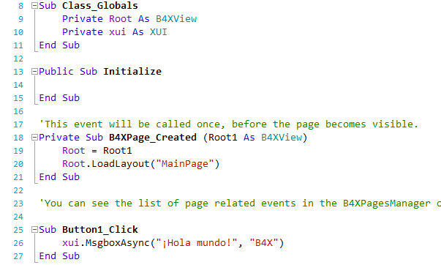
Subrutinas
Notes:
Ya hemos visto la subrutina Button1_Click en B4J cuando se crea un nuevo programa. Fíjate que los eventos de “Click” se gestionan mediante subrutinas

Slide 5
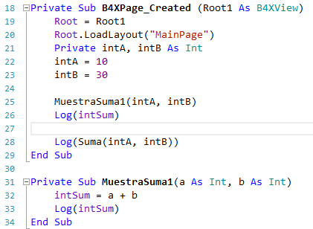
Ejemplo 1
Notes:
Imagínate una función que deba sumar dos números introducidos por el usuario. Se trata de un ejemplo muy sencillo, pero lo usaremos para entender el concepto de subrutina y ver cómo funciona.
Los dos enteros intA e intB se declaran en el programa, se les asigna un valor y después invocamos la subrutina MostrarSuma1
Invocar a una subrutina se hace escribiendo su nombre (el que queramos) y entre paréntesis ponemos las variables cuyos valores debe conocer para funcionar.

Slide 6
Crear una subrutina
Siempre comienza por las palabras Private o Public
Después sigue con la palabra Sub que significa subrutina
Entre paréntesis, se indican los nombres de las variables que recibirán los datos desde el punto de invocación
Notes:
Si delante ponemos la palabra reservada Private, significará que esta subrutina sólo se conocerá dentro del código B4XmainPage; si ponemos Public, la subrutina se podrá usar en otras partes de nuestra aplicación.
La palabra “Sub” es una abreviatura de subrutina. Entre paréntesis escribimos el nombre de las variables cuyos valores se enviarán a la función
Fíjate en que los datos se envían a la función en el orden en que están escritos al invocar a la subrutina. Por ej. el valor de “intA” se introduce en la variable “a” y el valor de “intA” en la variable “b”.
Las variables usadas en las subrutinas cuando son invocadas se llaman parámetros.

Slide 7
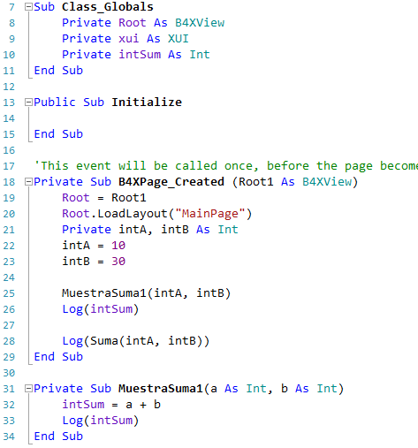
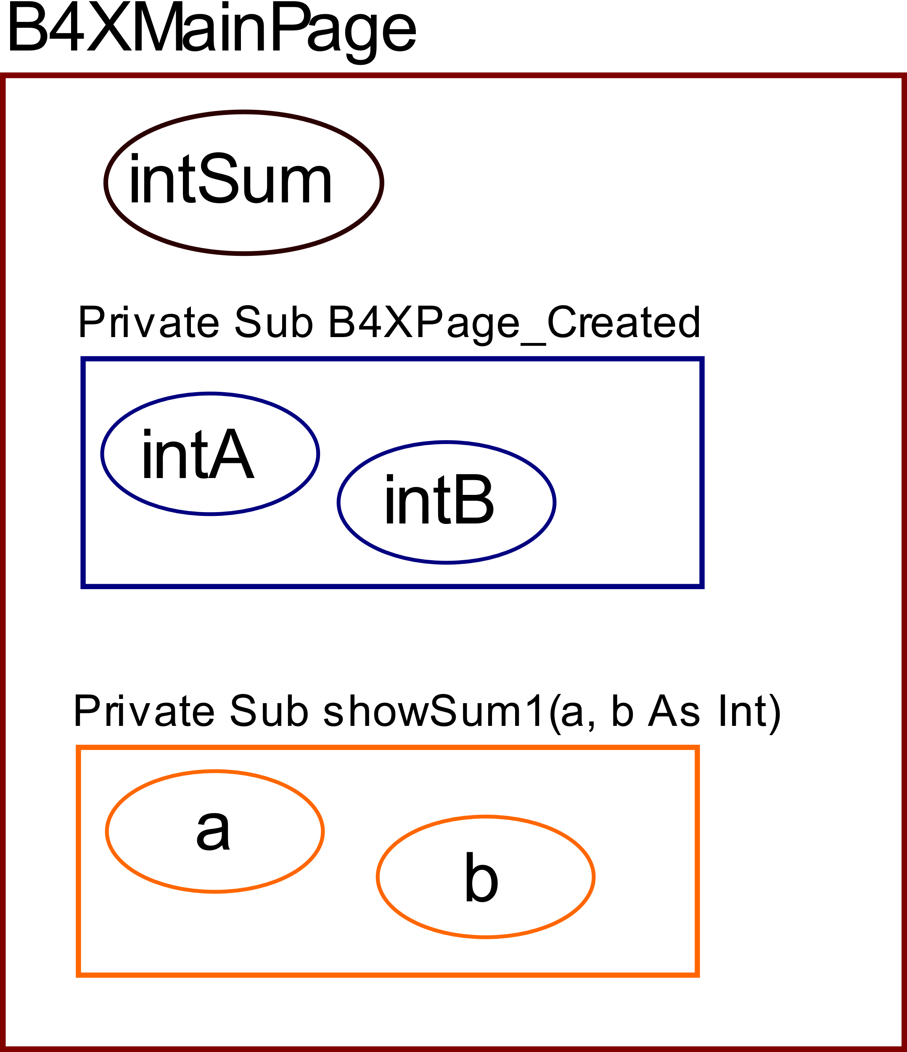
La memoria de una subrutina en B4X
Las variables declaradas dentro de Class_Globals se pueden ver desde cualquier subrutina y se llaman Globales.
Las variables declaradas dentro de una subrutina sólo se pueden ver dentro de esa subrutina y se llaman Locales.
Private Sub MuestraSuma1(a, b As Int)
Notes:
Cada subrutina tiene su propio espacio de memoria donde almacenar variables. La única excepción es la subrutina Class_Globals cuyas variables pueden ser consultados por todas las rutinas de B4XMainPage por sus nombres.
En la imagen con el código puedes ver que la variable intSum es accesible desde cualquier subrutina y se puede consultar escribiendo su nombre. En B4X estas variables se representan en un color diferente para que el programador pueda distinguirlas fácilmente. Por el contrario, las variables declaradas dentro de una subrutina sólo son accesible desde esa subrutina

Slide 8
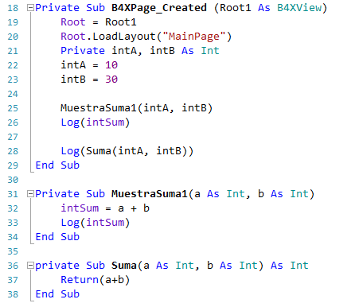
Devolución de una valor desde una subrutina
En la declaración de la subrutina se incluye el tipo de variable que devolverá
Debes usar la sentencia Return dentro de la subrutina para devolver el valor que quieras.
El código que ha invocado la subrutina usará el valor devuelto por la subrutina como si fuera una variable
Notes:
Una subrutina puede devolver un valor al código que la invocó. Esto se hace de la siguiente forma:
En la declaración de la subrutina tienes que incluir el tipo de variable que devolverá (as Int en la imagen).
Debes usar la sentencia Return dentro de la subrutina para devolver el valor que quieras.
El código que ha invocado la subrutina usará el valor devuelto por la subrutina como si fuera una variable.

Slide 9
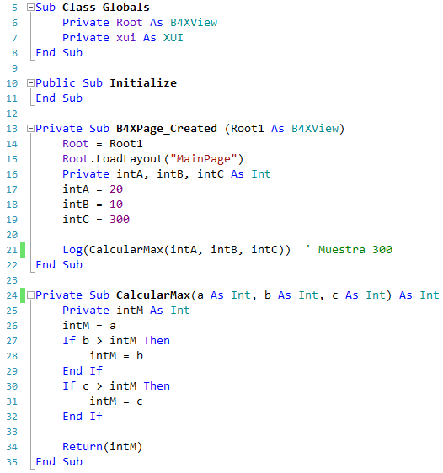
Ejemplo 2
Escribe un programa que lea 3 enteros y devuelva el mayor.
1. Declaramos 3 variables enteras (Inta, intB, intC) en la subrutina B4XPage_Created.
2. Asignamos valores a las tres variables.
3. Invocamos a la subrutina CalcularMax con las 3 variables como parámetros.
4. La subrutina aplica el algoritmo Máximo a las variables a, b, c y devuelve el resultado intM calculado.
5. El valor mayor es mostrado en la ventana de Log.
1
2
3
5
4
Notes:
Escribe un programa que lea 3 enteros y devuelva el mayor.
1. Declaramos 3 variables enteras (Inta, intB, intC) en la subrutina B4XPage_Created.
2. Asignamos valores a las tres variables.
3. Invocamos a la subrutina CalcularMax con las 3 variables como parámetros.
4. La subrutina aplica el algoritmo Máximo a las variables a, b, c y devuelve el resultado intM calculado.
5. El valor mayor es mostrado en la ventana de Log

Slide 10

Recuerda
Nos encantan las subrutinas porque:
Es aburrido escribir siempre el mismo código.
Es más rápido usarlas que escribir de nuevo el código.
Es útil no repetir los mismos fallos. ¡Ya los has corregido una vez!
Los buenos programadores usan subrutinas.

Slide 11
¡Gracias!
Fotos tomadas de:
Photo by Markus Spiske on Unsplash

